Slide 1
Valg av fremmedspråk
Fellesfag fremmedspråk – hva må du tenke på?

Slide 2
Språktilbudet på Hersleb
Alle som går studiespesialiserende eller KDA må ha fremmedspråk,
som er et av fellesfagene som kreves for å få generell studie-kompetanse.
På Hersleb tilbyr vi undervisning i følgende språkfag:
  Spansk I, Spansk II og Spansk I+II
  Tysk II
  Fransk II
Det er ikke valgfritt hvilket nivå du må ta på videregående, og det henger sammen valget av fremmedspråk på ungdomstrinnet

Slide 3
Valg av fremmedspråk på Hersleb vgs 2024/25
Hadde du fremmedspråk på ungdommstrinnet og du fikk karakter?
ja
Ja, hadde spansk, og jeg skal fortsette med det
ja, jeg hadde tysk, og jeg vil fortsette med det
nei
Du må velge
Spansk I+II (3 år).
Dersom du har et annet morsmål enn norsk, kan du ta privatisteksamen i morsmålet ditt (nivå II).
Når både skriftlig og muntlig eksamen er bestått, kan du skrives ut av Spansk I+II.
ja, jeg hadde fransk, og jeg vil fortsette med det
ja, jeg hadde fransk eller tysk, men jeg vil bytte til et annet fremmedspråk
Du skal velge Spansk II (2 år)
Du skal velge Tysk II (2 år)
Du skal velge Fransk II (2 år)
Du må velge Spansk I (2 år)
ja, men jeg hadde et annet fremmedspråk enn spansk, fransk eller tysk
Du må velge Spansk I (2 år)
** Hadde du spansk på ungdomstrinnet, er det dessverre ikke mulig å bytte til et annet fremmedspråk

Slide 4
Fremmedspråkundervisning – hvilket nivå?
Det er viktig å se hele bildet - ungdomsskolen teller med
Du må hatt undervisning i språket (spansk, fransk, tysk) i tre år og fått karakter
på vitnemålet fra ungdomsskolen for at det skal telle. Du har da bestått spansk/fransk/tysk nivå I.
Alle må nå to nivåer til slutt: nivå II i ett språk, eller nivå I i to ulike språk.
  a) Hvis du har fremmedspråk nivå I fra ungdomsskolen, kan du velge å gå videre med dette språket på nivå II (anbefalt). Du får standpunktkarakter etter Vg2.
  b) Hvis du skulle ønske å bytte språk fra fransk eller tysk, må du på Hersleb velge spansk I (vi har ikke nivå I-kurs i de andre språkene). Du får standpunktkarakter etter Vg2.
Hvis du har hatt fordypning i norsk eller engelsk (teller ikke som fremmedspråk)
på ungdomstrinnet, må ta spansk I+II i tre år på videregående.
Du får standpunktkarakter på Vg3.

Slide 5
Morsmålseksamen
Kan erstatte fremmedspråk (undervisning).
Du må bestå både skriftlig og muntlig eksamen, på samme nivå.
Hvis du har hatt fremmedspråk i 10. klasse, trenger du morsmåls-eksamen på nivå I. Hvis du ikke har hatt fremmedspråk før, må du ha nivå II.
Det er bare du (eller familien din) som vet hvor god du er til å skrive morsmålet ditt. Du får ikke undervisning i morsmålet ditt; dette skal være noe du kan godt fra før. Hvis du er i tvil om hvilket nivå du vil klare å bestå; ta en titt på tidligere eksamensoppgaver.
Skolen melder deg opp til eksamen kun en gang, og bare om høsten. Frist for å melde seg opp er: 10. september. Du må fylle ut et skjema, angi språk og nivå og signere. Eksamenene finner sted fra ca. midten av oktober til tidlig i desember.

Slide 6
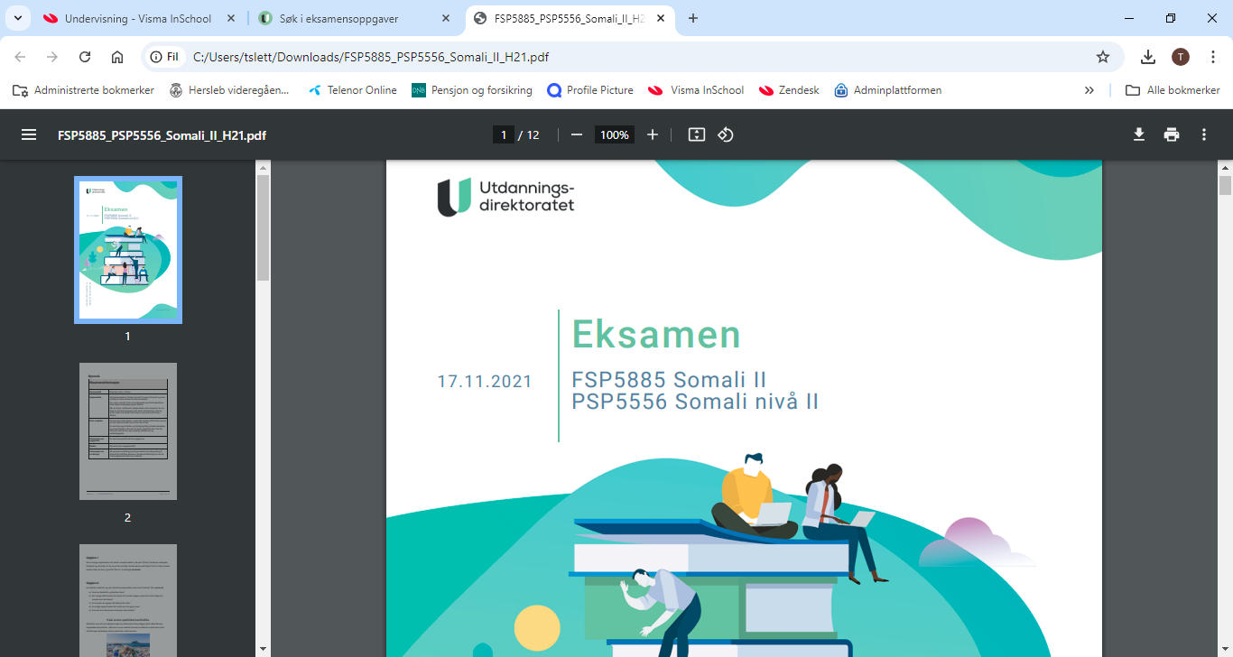
Du kan se tidligere eksamensoppgaver på udir.no https://www.udir.no/eksamen-og-prover/eksamen/
Passord:
Eksamen

Slide 7
OBS!
Det er en del elever som stryker på skriftlig eksamen i morsmål, eller av ulike grunner ikke får tatt eksamen…
Du bør derfor følge fremmedspråkundervisningen til du har bestått morsmålseksamen. Dette er back-up planen din!
Når du har fått karakteren i begynnelsen av januar kan du bestemme om du vil slutte i fremmedspråkundervisningen – eller fortsette
Det er IKKE mulig å begynne i spansk neste år hvis du ikke består morsmålseksamen.
Dette er et viktig valg! Du MÅ bestå fremmedspråk for å få vitnemål på Vg3,
enten undervisningsfagene eller morsmålseksamen på riktig nivå.

Slide 8
Mulige morsmål
Albansk, amharisk, arabisk, bosnisk, bulgarsk, dari, estisk, filipino, finsk, fransk, hebraisk, hindi, islandsk, italiensk, japansk, kantonesisk, kinesisk, koreansk, kroatisk, kurdisk (sorani), kurdisk (kurmanji), kvensk, latvisk, litauisk, lulesamisk, nederlandsk, nordsamisk, nygresk, oromo, panjabi, pashto, persisk, polsk, portugisisk, rumensk, russisk, serbisk, somali, spansk, sørsamisk, tamil, tegnspråk, thai, tigrinja, tyrkisk, tysk, ukrainsk, ungarsk, urdu og vietnamesisk.

Slide 9
Bydekkende kveldsundervisning i noen fremmedspråk
Kinesisk (mandarin) på Elvebakken
Italiensk på Foss videregående skole
Japansk på Oslo handelsgymnasium
Latin på Oslo katedralskole
Russisk på Oslo katedralskole
Tegnspråk på Nydalen videregående skole
Kveldsundervisning fra 16.30-18.30 to dager i uken.
Pliktig oppmøte, 10% fraværsgrense, som vanlig.

